Slide 1
Консультация для родителей
«Здоровье глаз у детей»
Подготовила учитель-дефектолог
Е.А. Корсакова

Slide 2
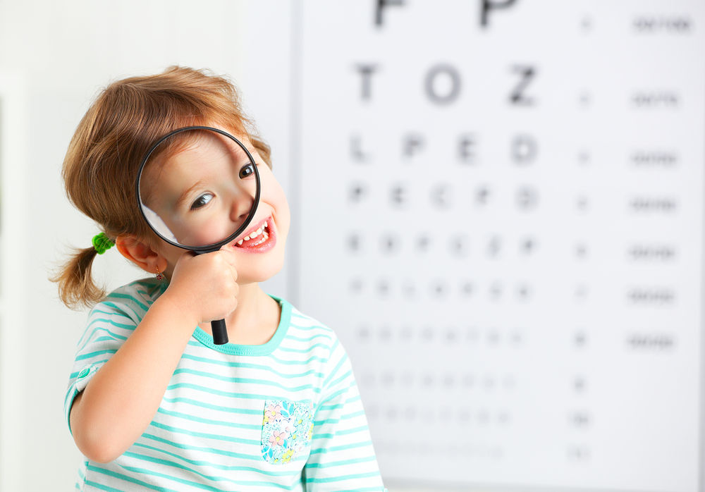
Здоровье глаз у детей

Slide 3
Чтобы глаза детей оставались здоровыми,
необходимо следить за следующими моментами:
Комфортное рабочее место.
Правильное освещение.
Соблюдение режима дня.
Регулярная двигательная активность.
Правильное питание.
Прием витаминов для зрения.
Соблюдение правил просмотра телевизора и работы за компьютером.
Регулярное посещение офтальмолога.

Slide 4
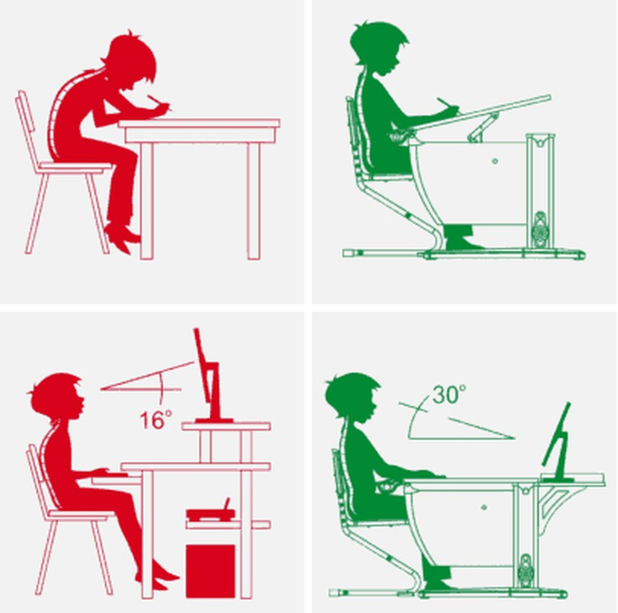
Комфортное рабочее место.
Для правильного положения тела нужно использовать подходящую мебель.
Желательно купить стол и стул, которые регулируются по высоте. Это особенно важно в детском возрасте.
При занятиях за столом (настольные игры, рисование, чтение) предмет должен находиться не ближе 35 сантиметров от глаз. Если ребенок сильно наклоняет голову, происходит изгиб шейных позвонков, которые сдавливают сонную артерию. Как следствие, ухудшается кровоснабжение головного мозга и глаз, происходит кислородное голодание тканей.
Дети, которые только учатся читать, часто перечитывают слова, чтобы осмыслить информацию. Из-за этого глаза утомляются быстрее. Это усугубляется мелким шрифтом и неправильной позой. Чтобы глаза меньше уставали , шрифт должен быть крупным, напечатанным на белой бумаге. Сидеть нужно прямо.

Slide 5
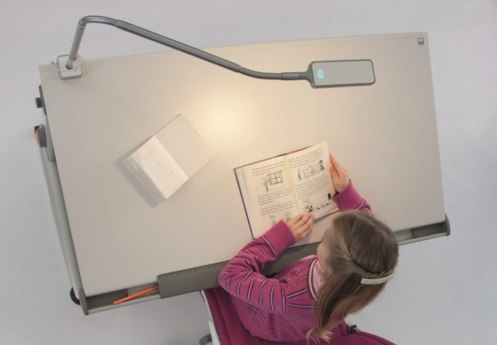
Правильное освещение.
Естественное освещение предпочтительнее искусственного. Если его не хватает, нужно добавлять дополнительные источники света. При этом осветительные приборы не должны иметь яркий свет. Желательно наличие настольной лампы.
При дневном освещении лучи света не должны падать прямо в глаза. Если рабочее место освещается лампой, то ее мощность должна не превышать 40-60 ватт, стоять слева для правшей и справа – для левшей. Если освещение не соответствует этим требованиям, то для того, чтобы различить предметы или текст, глаза будут напрягаться и, соответственно, уставать.

Slide 6
Соблюдение режима дня.
Правильный режим дня- это рациональная продолжительность и разумное чередование различных видов деятельности и отдыха детей в течение суток.
Для каждого возрастного периода рекомендован режим, учитывающий физиологические потребности и физические возможности детей данного возраста.
Достаточный сон, регулярное пребывание на свежем воздухе, физические нагрузки – все это положительно сказывается на органах зрения;

Slide 7
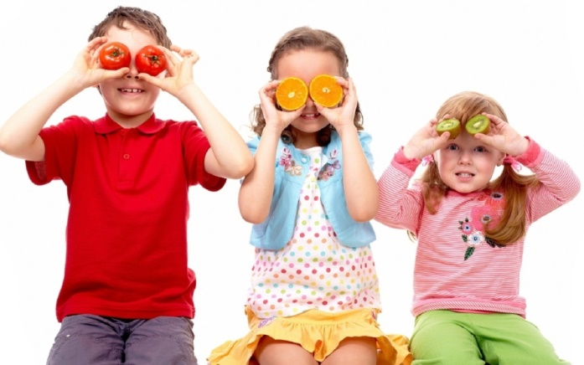
Витамины для глаз.
Глаза напряженно работают в течение всей человеческой жизни. Для их нормального функционирования и обеспечения должного уровня зрения требуются определенные витамины.
Витамин А – ретинол. Это один из самых важных и известных витаминов для глазной системы. Дефицит этого вещества может стать причиной неправильного восприятия света, атрофии слезных желез, сухости роговицы, потери остроты зрения. Витамин А содержится в рыбьем жире, печени морских рыб, чернике, овощах и фруктах оранжевого цвета (морковь, перец, апельсин)

Slide 8
Витамины группы В. Витамины группы В оказывают воздействие, подобное антиоксидантам. Самые известные – В1, В2, В3, В6, В12
В1 отвечает за передачу нервных импульсов в мозге, поэтому гиповитаминоз вызывает раздражительность и ухудшение мышления.
В2 обеспечивает дыхание клеток. При его нехватке наблюдается сухость глаз, воспаление, конъюнктивит.
В3 устраняет нарушения кровообращения глаза.
В6 нормализует работу нервной системы. Участвует в процессе обмена веществ, повышает иммунитет.
В12 участвует в синтезе белков. Полезен для зрительного нерва.
Витамины группы В содержатся в печени, индюшатине, брокколи, сыре, молоке, крупах, хлебе, желтках яиц, зелени.

Slide 9
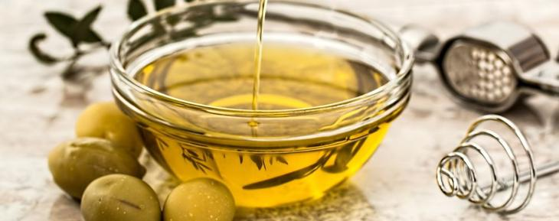
Витамин С (аскорбиновая кислота) Витамин С укрепляет стенки сосудов ,способствует кровоснабжению каждой клетки глаза. Снижая утомление глазных мышц и нормализует отток внутриглазной жидкости.
Витамин С содержится практически во всех продуктах питания. Больше всего его в цитрусовых, капусте, черной смородине, печеном картофеле, луке.
Витамин Е (токоферол) Снижает вероятность заболевания роговицы, защищает глаз от воздействия ультрафиолетового излучения, а так же укрепляет клеточные мембраны. Витамин Е больше активизирует витамин А ( ретинол)
Он содержится в растительных маслах, орехах, рыбьем жире, соевых бобах, зародышах пшеницы.

Slide 10
Соблюдение правил просмотра телевизора
и работы за компьютером.
Современная жизнь диктует свои условия. Сегодня сложно представить нашу жизнь без смартфона ,ноутбука и телевизора, однако нельзя забывать о негативном воздействие, которое они оказывают на здоровье глаз, и прежде всего у детей.
Длительное пребывание детей за экранами во первых чревато развитием близорукости, а у детей с уже имеющимся заболеванием осложнением . Во вторых это может привести к патологии « Синдром сухого глаза». Когда ребенок увлеченно долгое время смотрит на экран, он забывает моргнуть, это ухудшает качество слезы. При этом, как правило, организм качество компенсирует количеством. Поэтому первым признаком синдрома сухого глаза является обильное слезотечение на какой-нибудь фактор, например, яркий свет или ветер.
При просмотре телепередач или занятий на компьютере нужно помнить:
Для глаз вредно, если ребенок будет смотреть на экран в темноте или, наоборот – при ярком свете. Свет должен падать сбоку, желательно под прямым углом. На экране не должны быть видны блики от окна.
Важно соблюдать режим отдыха. Желательно отрываться от экрана и делать перерыв. Полезно при этом смотреть вдаль, чтобы расслабить хрусталик глаза, а также можно сделать гимнастику для глаз.

Slide 11
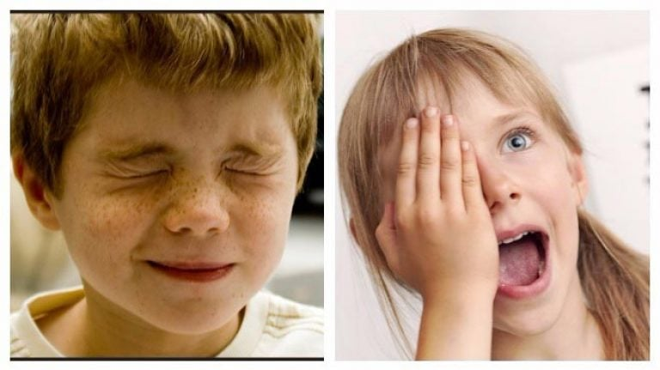
Зрительная гимнастика
Основные цели зрительной гимнастики:
обеспечение полноценного отдыха глаз;
укрепление глазных мышц;
профилактика и коррекция глазных болезней;
восстановление зрительной функции у детей со сниженным зрением;
оказание успокаивающего действия на все отделы нервной системы.
Варианты зрительной гимнастики:
игровая физминутка;
с предметами,
со зрительными тренажерами;
метка на окне;
упражнения в стихах;
самомассаж.

Slide 12
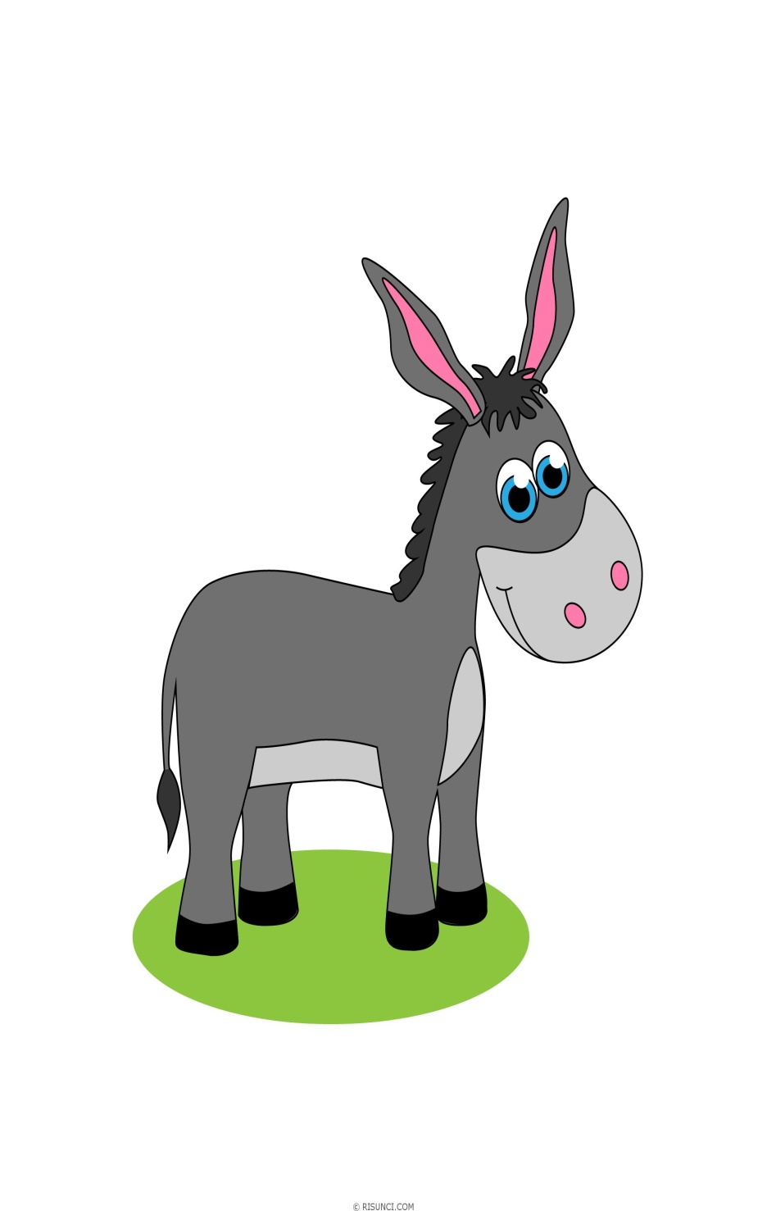
Зрительное упражнение
«Ослик»
Ослик ходит, выбирает,
Что сначала съесть не знает.
Наверху созрела слива,
А внизу растет крапива,
Слева - свекла, справа - брюква,
Слева - тыква, справа - клюква,
Снизу - свежая трава,
Сверху - сочная ботва.
Закружилась голова,
Кружится в глазах листва,
Выбрать ничего не смог
И без сил на землю слег.

